Slide 1



Slide 2

Camino de trabajo
Diagnósticos
Estatuto UNCo
Plan estratégico
Acreditaciones de carreras
Plan de Desarrollo Institucional
Encuestas
Autoevaluación Institucional
Evaluación externa
Incorpora perspectivas transversales, entre otros elementos
Estructura y abordaje participativo similar al PDI
Preparación y articulación de debates
Proyección de institucionalización
Análisis de documentos

Slide 3
Propuesta de trabajo
Consensuar los objetivos como modo de respuesta a los problemas, con una implementación a 6 años.
Proponer acciones para cada objetivo.
Reflexionar sobre las perspectivas transversales.

Slide 4
Eje Gestión institucional

Slide 5
¿Qué es?
Las capacidades institucionales de la Universidad, su organización y administración. Considera el financiamiento, la infraestructura y las cuestiones legales. Gestiona los aspectos relativos al personal nodocente. Se ocupa de la comunicación y el bienestar de toda la comunidad universitaria. Es clave para las funciones sustantivas de la institución.

Slide 6
Campo problemático
Línea prioritaria “Administración general”
Existe un problema generalizado de normativa obsoleta y falta de procedimientos y manuales de trabajo en áreas clave (como la administración presupuestaria y financiera). Esto se traduce en una carga burocrática innecesaria y la lentitud en la resolución de trámites, exacerbando tensiones entre la Administración Central y las Unidades Académicas.
Además, la articulación entre la Administración Central y las unidades académicas es débil, especialmente con las más alejadas geográficamente. Esto resulta en una disparidad en la aplicación de sistemas y procedimientos y una sensación de "olvido o atraso" en las sedes más pequeñas.

Slide 7
Campo problemático
Línea prioritaria “Administración general”
No hay una planificación del mantenimiento, mejoras o desarrollo de la infraestructura edilicia, accesibilidad o seguridad. Tampoco se encuentra regularizada la documentación y escrituración de los terrenos y edificios. Los edificios, especialmente los más antiguos, requieren adaptaciones sustantivas para mejorar la accesibilidad física. Los medios de elevación vertical no tienen mantenimiento. El mantenimiento de los espacios es deficiente debido a la capacidad técnica del personal y horarios inadecuados, lo que lleva a la subcontratación

Slide 8
Campo problemático
Línea prioritaria “Económico-financiera”
La UNCo se enfrenta a una percepción generalizada de insuficiente asignación presupuestaria y una tensión sobre los criterios de distribución interna de los recursos. La gran proporción del presupuesto absorbida por gastos de personal (alrededor del 90%) limita severamente los fondos destinados a inversiones, mantenimiento e insumos.

Slide 9
Campo problemático
Línea prioritaria “Bienestar”
Hay una deficiente manejo de conflictos ante una tensión creciente en los vínculos interpersonales. En las relaciones laborales, la falta de normas claras y organización genera incertidumbres; entre estudiantes o con docentes, tampoco existe una regulación. La falta de mecanismos de respuesta a nivel institucional reproduce injusticias e inconductas. En el mismo sentido, el área de medicina laboral tiene un rol muy acotado a la verificación de certificaciones, pero podría ampliar su accionar con un enfoque en la contención y el bienestar laboral.

Slide 10
Campo problemático
Línea prioritaria “Comunicación”
En la comunicación, el problema es la dispersión digital (cada unidad académica tiene su propia página y redes), lo que dificulta la unificación de criterios y la visibilidad institucional. La comunicación interna presenta un déficit mayor que la externa. Además, la UNCo está atrasada en la accesibilidad digital y carece de una política comunicacional clara para temas transversales como el ambiente o género.

Slide 11
Campo problemático
Línea prioritaria “Calidad institucional”
En las últimas décadas, fueron ganando identidad en la cultura institucional las llamadas prácticas de aseguramiento de la calidad, que involucran las acreditaciones, evaluaciones y planificaciones. Sin embargo, persisten desafíos que limitan la capacidad de la UNCo para planificar, evaluar y gestionar sus funciones de manera coherente y eficiente.
La fragmentación de la estructura académica (departamentos y facultades) se refleja también en la dispersión de la información y la falta de políticas consensuadas para la gestión de la información.
La universidad enfrenta una falta de información de calidad, sistematizada y confiable, lo que representa un nudo crítico fundamental para la gestión, así como una marcada disparidad en el nivel de aplicación de algunos sistemas de información universitaria entre las diferentes unidades académicas.

Slide 12
Línea prioritaria “Administración general”
Objetivos
Revisar, actualizar o producir normativas y procedimientos en todas las funciones de la universidad.
Articular la planificación integral del mantenimiento, accesibilidad y seguridad de la estructura edilicia de la universidad. Regularizar la documentación y registración de terrenos y edificios.
Implementar los sistemas de información universitaria necesarios e integrarlos al ecosistema SIU, asegurando la homogeneidad en su uso y aplicación.
Incrementar la profesionalización de tareas altamente sensibles.

Slide 13
Línea prioritaria “Económico-financiera”
Objetivos
Interceder ante las instancias administrativas y políticas a nivel nacional para mejorar la asignación presupuestaria de la UNCo.
Revisar los criterios de distribución de recursos al interior de la universidad.
Debatir la dinámica de centralización y descentralización de procesos económico-financieros.

Slide 14
Línea prioritaria “Bienestar”
Objetivos
Sensibilizar los principios de accesibilidad universal en todos los ámbitos de la Universidad e implementar las mejoras que se requieran
Ofrecer mecanismos que den contención emocional e institucional a los miembros de la comunidad universitaria ante situaciones de conflictos, malos tratos o abusos.
Elaborar acuerdos y reglamentos de convivencia.

Slide 15
Línea prioritaria “Comunicación”
Objetivos
Generar políticas de comunicación interna y externa que favorezcan la identidad institucional.
Consensuar criterios de publicación y visibilidad institucional, incluyendo principios de accesibilidad digital.
Implementar u optimizar herramientas para mejorar la comunicación, como el digesto normativo y el portal de transparencia.

Slide 16
Línea prioritaria “Calidad institucional”
Objetivos
Diseñar e implementar el sistema de aseguramiento de la calidad de la universidad.
Fortalecer las instancias de control interno.
Fortalecer las estadísticas e indicadores institucionales y mejorar la gestión y calidad de la información
Elaborar una propuesta de reformulación de la estructura de gestión académica, acorde con la situación actual de la universidad y su proyecto de desarrollo.
Impulsar y monitorear las actividades del PEI, colaborando en su ejecución.

Slide 17
Perspectivas transversales
  Ambiente
  Género
  Interculturalidad
  Impacto tecnológico

Slide 18

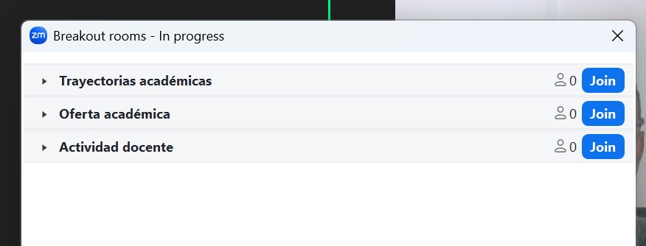
Breakout room o Grupos pequeños desde una compu

Slide 19
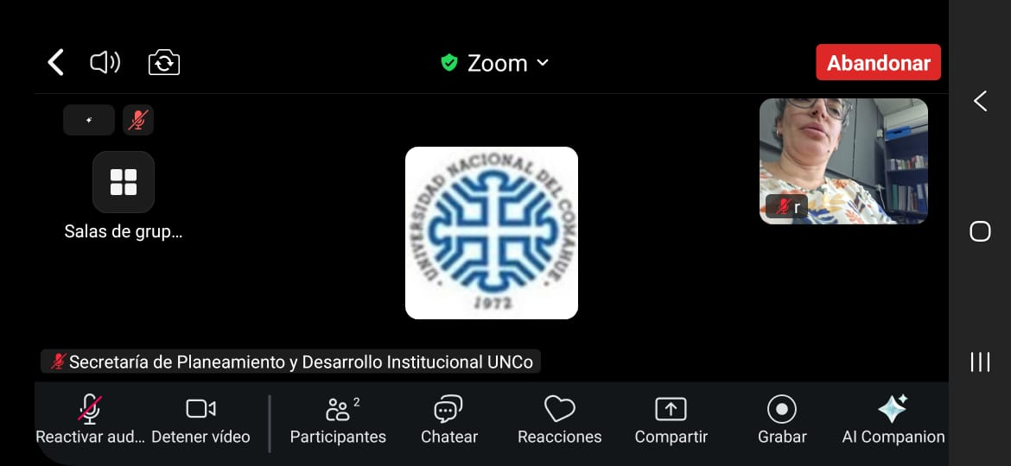
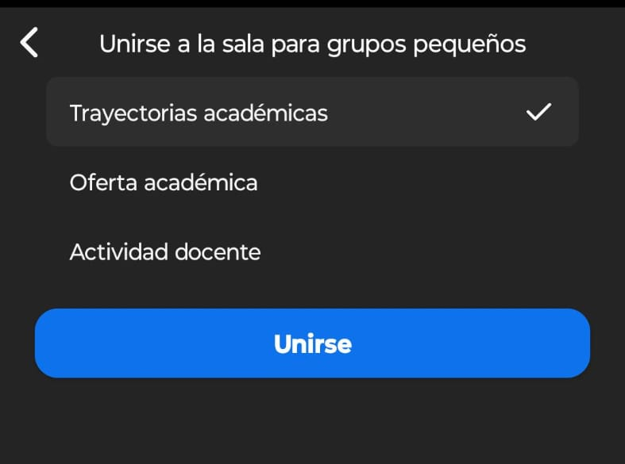
Breakout room o Grupos pequeños desde un celular

Slide 20

Padlet

